Slide 1
SQL tasks

Slide 2
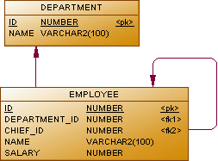

Slide 3
Task-1
Вывести список сотрудников, получающих заработную плату большую чем у непосредственного руководителя

Slide 4
select a.*
from employee a,
employee b
where b.id = a.chief_id
and a.salary > b.salary

Slide 5
Task-2
Вывести список сотрудников, получающих максимальную заработную плату в своем отделе

Slide 6
select a.*
from employee a
where a.salary = ( select max(salary)
from employee b
where b.department_id = a.department_id )

Slide 7
Task-3
Вывести список ID отделов, количество сотрудников в которых не превышает 3 человек

Slide 8
select department_id
from employee
group by department_id
having count(*) <= 3

Slide 9
Task-4
Вывести список сотрудников, не имеющих назначенного руководителя, работающего в том-же отделе

Slide 10
select a.*
from employee a
left join employee b on (b.id = a.chief_id and b.department_id = a.department_id)
where b.id is null

Slide 11
Task-5
Найти список ID отделов с максимальной суммарной зарплатой сотрудников

Slide 12
with sum_salary as
( select department_id, sum(salary) salary
from employee
group by department_id ) ;
select department_id
from sum_salary a
where a.salary = ( select max(salary)
from sum_salary )

Slide 13
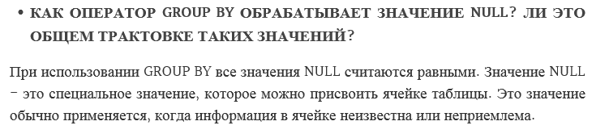

Slide 14
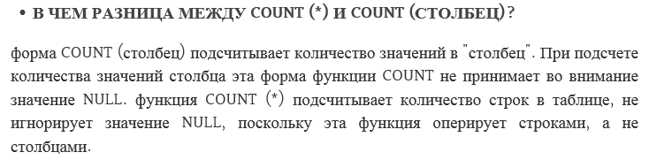

Slide 15
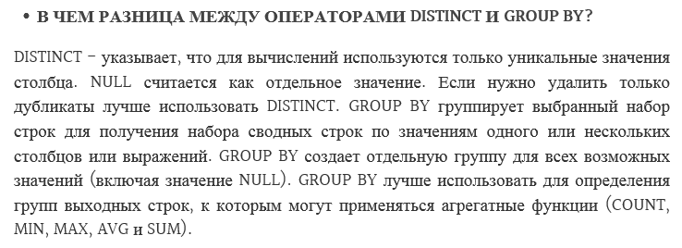

Slide 16
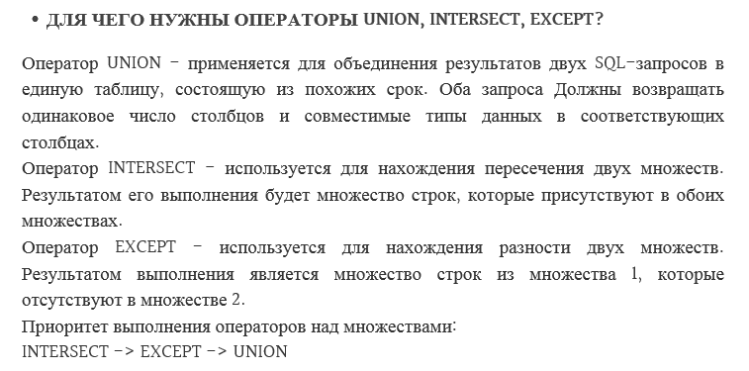

Slide 17
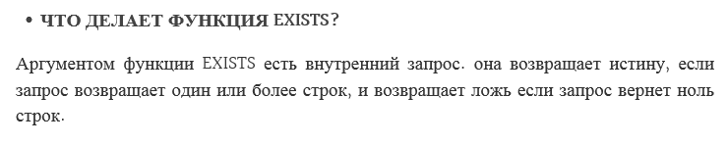

Slide 18
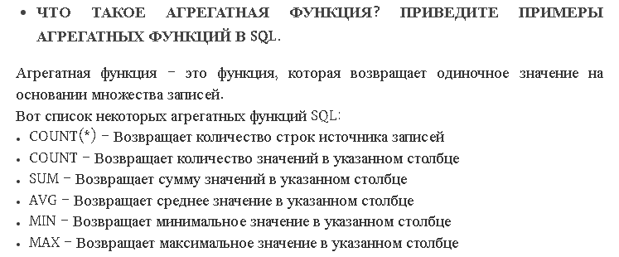

Slide 19
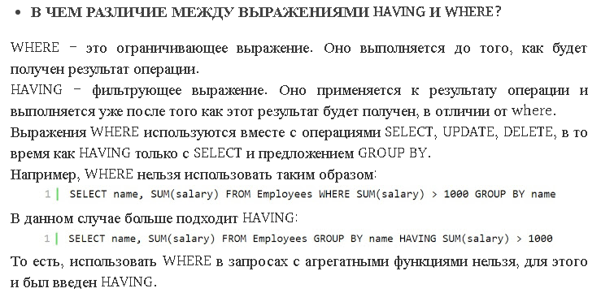

Slide 20
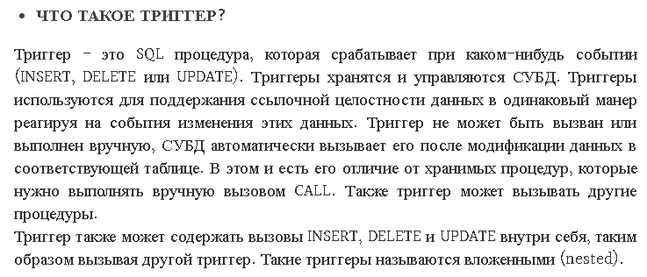

Slide 21
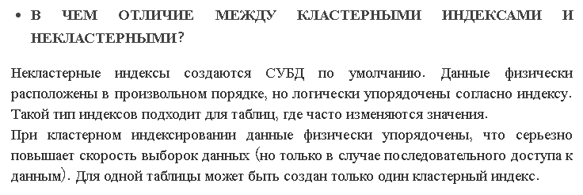

Slide 22
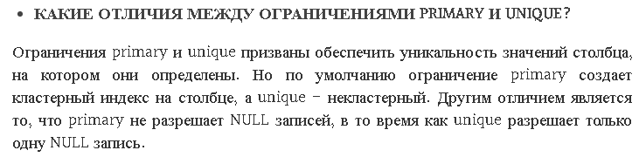

Slide 23
Запрос, который выведет имя каждого сотрудника с датой рождения с 01/10/1970 по 31/12/1990
Ответ: Используем BETWEEN чтобы выбрать все записи с нашими условиями
SELECT DISTINCT EmpName
FROM Employees
WHERE DOB BETWEEN
‘01/01/1970’ AND ‘31/12/1990’;

Slide 24
Поиск сотрудников, у которых зарплата равна или больше 10000
SELECT EmpName
FROM Employees
WHERE Salary>=10000;

Slide 25
Поиск сотрудника, у которого имя начинается на M
SELECT *
FROM Employees
WHERE upper(EmpName) like '%M%';

Slide 26
Поиск всех работников, у которых имя содержит слово "Joe", вне зависимости в каком регистре будет написано
SELECT * from Employees
WHERE UPPER(EmpName) like '%JOE%';
SELECT * from Employees
WHERE UPPER(EmpName) like 'JOE%';
SELECT * from Employees
WHERE UPPER(EmpName) like '%JOE';

Slide 27
Есть таблица с двумя колонками Student и Marks. Вам нужно найти всех студентов, у которых оценка выше чем средняя оценка всех студентов
SELECT student, marks
from table
where marks > (SELECT AVG(marks) from table)

